Slide 1


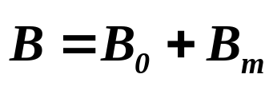

第十四章 物 质 的 磁 性
磁场中的任何实物物质都称为磁介质。
由于物质的分子（或原子）中存在着运动的电荷，所以磁介质将受到磁场的作用而处于一种特殊的状态，称为磁介质的磁化。反过来，被磁化的磁介质又会影响周围磁场的分布。
外磁场 + 磁介质 → 磁介质磁化 → 产生磁化（束缚）电流
↓
↓
空间总磁感强度
←
产生附加磁场

Slide 2
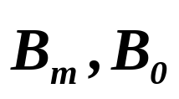
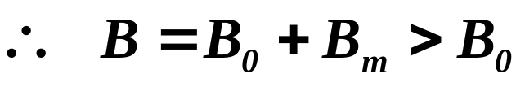
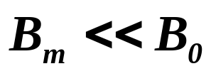
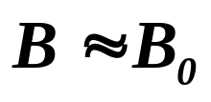
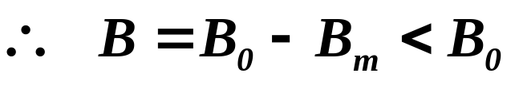
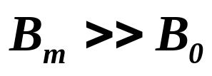
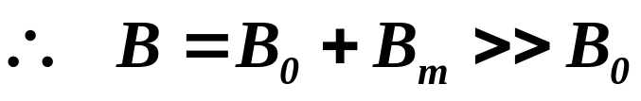
磁介质的分类：
(1) 顺磁质：
同方向，
但：
(2) 抗磁质：
反方向，
（弱磁质）
(3) 铁磁质：
同方向，但：
（强磁质）

Slide 3

主要内容：
(1) 磁介质的磁化机制；
(2) 磁场强度矢量极其环路定理；
(3) 铁磁质。
返回

Slide 4
§14-1 磁 介 质 的 磁 化

Slide 5

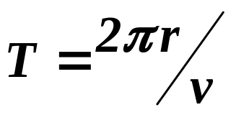

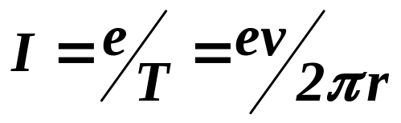

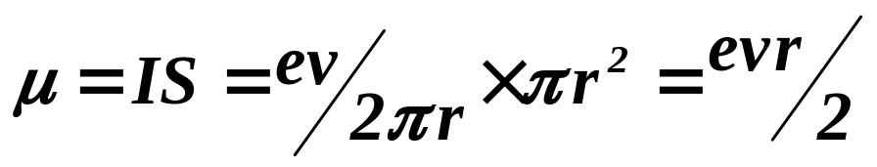

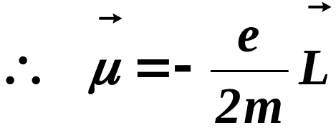
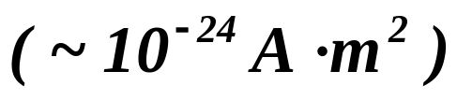
1、分子磁矩：
在原子内，核外电子的轨道运动和自旋运动都可看作微小的圆电流。
(1) 电子轨道磁矩：
电子轨道运动周期：
+
r
e
−
I
m
轨道电流：
轨道磁矩：
轨道角动量：

Slide 6

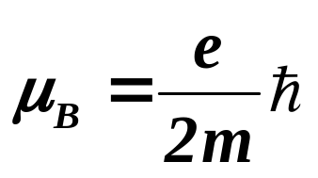
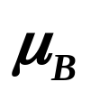

(2) 电子自旋磁矩：
由量子力学的推导，电子因自旋运动产生的磁矩大小为：
−
称为玻尔磁子。
为普朗克常量。
一个分子内所有电子的轨道磁矩和自旋磁矩的矢量和称为分子的固有磁矩。
除固有磁矩外，当磁介质处于外磁场中时，也会因磁场的作用而感应出附加磁矩。

Slide 7
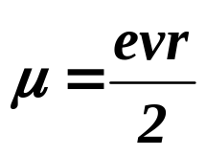






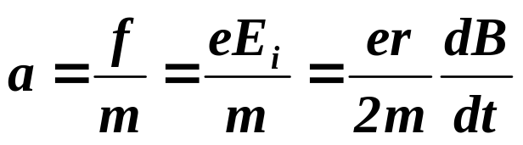
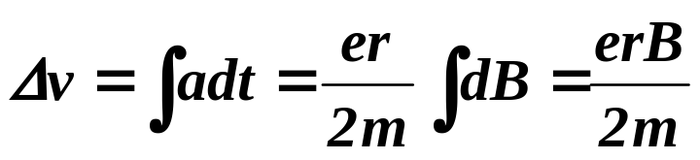
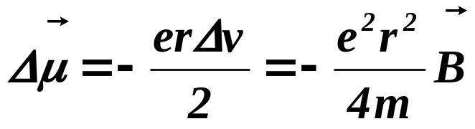
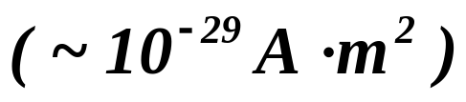
(3) 电子附加磁矩：
原电子轨道磁矩：
+
r
e
磁场增大时，电子受感生电场作用加速运动，其加速度为：
−
m
在轨道半径不变的情况下，电子速率的增量为：
+
r
e
−
m
附加磁矩：
附加磁矩始终与外磁场方向相反！

Slide 8




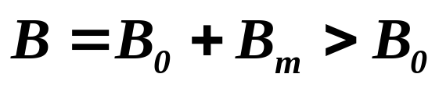
2、磁介质的磁化 （仅讨论弱磁质）：
(1) 顺磁性起源于分子固有磁矩的取向磁化：
顺磁质分子的固有磁矩不为零。（附加磁矩可忽略）
无外磁场时，因热运动使磁介质内所有分子固有磁矩的矢量和为零，磁介质对外不呈磁性。
有外磁场时，分子固有磁矩受磁场作用大致取向外磁场方向，磁介质被磁化，使介质表面出现宏观的磁化电流，并产生附加磁场 。
因附加磁场与外磁场方向相同，所以磁介质内总磁感强度：

Slide 9
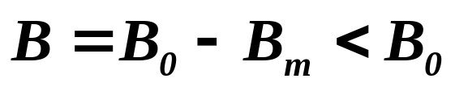
(2) 抗磁性起源于分子附加磁矩的感应磁化：
抗磁质分子的固有磁矩为零。
但在外磁场作用下，每一分子沿外磁场的反方向感应出附加磁矩，使磁介质被磁化，在磁介质表面产生磁化电流。
抗磁质表面的磁化电流方向与顺磁质相反，产生的附加磁场方向与外磁场相反，所以磁介质内的总磁感强度为：
➢顺磁质在外磁场作用下也产生附加磁矩，但附加磁矩比固有磁矩小约5个数量级，因此讨论顺磁质的磁化时可不考虑附加磁矩。

Slide 10
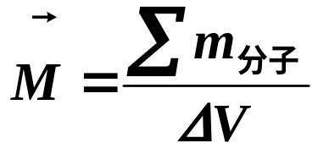



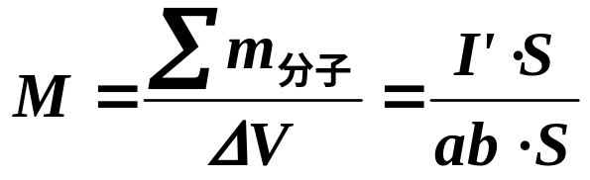

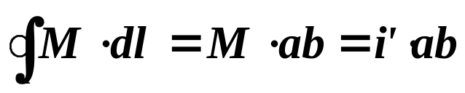
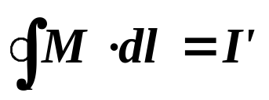
(3) 磁化强度矢量：
单位体积内所有分子磁矩的矢量和称为磁化强度矢量。
( A/m )
对充满均匀顺磁质的螺线管：
◉
◉
◉
◉
◉
◉
◉
◉
◉
◉
◉
◉
◉
设i′为磁化面电流密度，则长为ab一段磁介质上的磁化电流为I′= ab i′。
a
b













则
d
c
即
取闭合回路abcda，则：
即
返回

Slide 11
§14-2 磁场强度矢量极其环路定理

Slide 12
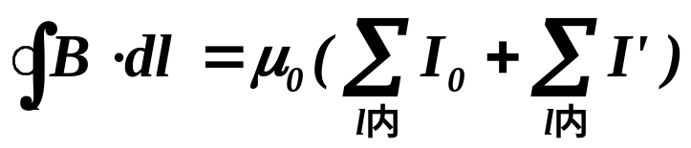
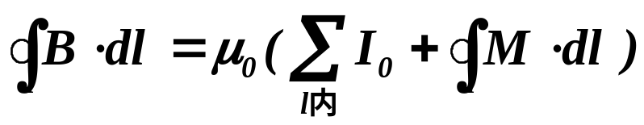
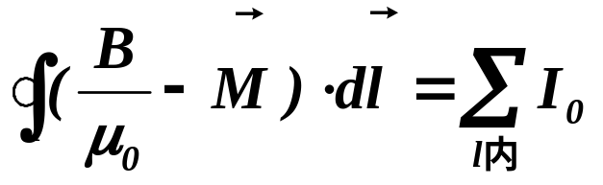
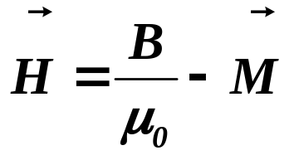
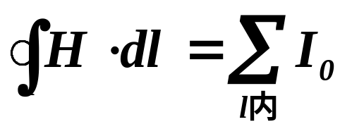
有磁介质时，空间总的磁感强度由传导电流 I₀ 和磁化电流 I' 共同产生，安培环路定理应写为：
式中磁化电流 I' 不易测量，给磁场的计算带来困难，为此将上式改为：
或：
定义：磁场强度矢量：
单位：(A/m)
则有磁介质时的
安培环路定理为：

Slide 13
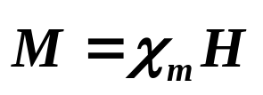

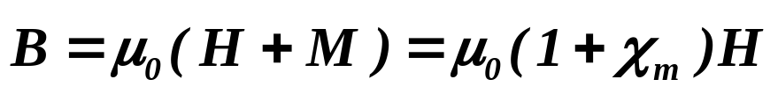

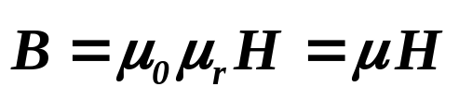

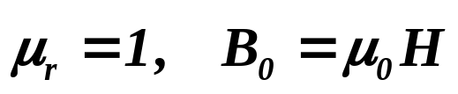
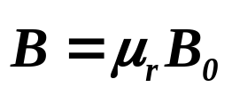
磁场强度矢量只是一个辅助矢量，在有磁介质存在时描述磁场基本性质的物理量仍是磁感强度矢量。
由实验：对大多数磁介质，磁化强度与磁场强度成正比：
称为磁化率（纯数）
由磁场强度的定义：
令：
称为磁介质的相对磁导率
则：
称为磁导率
对真空或空气：
所以：

Slide 14
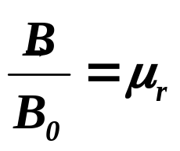
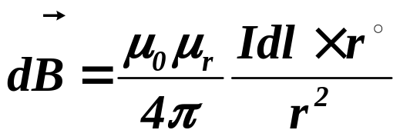
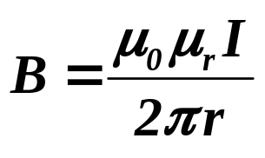
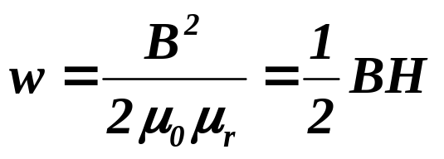
磁介质内的磁场：
当均匀磁介质充满磁场空间时，空间磁感强度为无磁介质时的 μ_{r} 倍。
如： 毕奥—萨伐尔定律：
无限长载流直导线：
磁场的能量密度：
(1) 顺磁质： μ_{r} > 1，χ_{m} > 0 ；
但 μ_{r} ~ 1 ，χ_{m} ~ 0 。
(2) 抗磁质： μ_{r} < 1，χ_{m} < 0 ；
返回
(3) 铁磁质： μ_{r} >> 1，χ_{m} >> 1 ，且 μ_{r} ，χ_{m} 都不是常数。

Slide 15
§14-3 铁 磁 质

Slide 16


1、铁磁质的磁化机制：
铁磁性主要起源于电子的自旋磁矩。
由量子力学：铁磁质分子的自旋磁矩间存在“强交换耦合作用”，使自旋磁矩在小范围（10⁻¹² ~ 10⁻⁸ m³、10¹⁷ ~ 10²¹ 个原子）内整齐排列，形成自发饱和磁化区，称为“磁畴”。
⬥ 无外磁场时，各磁畴无序排列，铁磁质不呈磁性；
⬥ 有外磁场时，取向外磁场方向的磁畴体积增大，同时更趋向外磁场方向，使铁磁质内磁场不断增大，直至饱和。
➢当铁磁质温度升高，达到“居里点”时，分子热运动加剧使磁畴被破坏。铁磁性消失，转为顺磁质。

Slide 17

2、铁磁质的磁化规律：
以充满铁磁质的螺线环为例，初级线圈接可变电源，次级线圈接磁通计。
G
当初级线圈中的电流为I 时，磁介质内：
B
S
B_{S}
起始磁化曲线： B 随H的变化是非线性的，当H=H_{S}时， B几乎不再增大，称为磁饱和。H_{S}称为饱和磁场强度。
H
o
H_{S}
μ_{r}
铁磁质的磁导率： 相对磁导率μ_{r}与起始磁化曲线上各点的切线斜率成正比，所以铁磁质的相对磁导率随H的变化也是非线性的。 μ_{I}称为起始磁导率， μ_{m}称为最大磁导率。
μ_{m}
μ_{I}
H
o

Slide 18
铁磁质被磁化后，当磁场强度H 减小时，B 也随之减小，但并不沿起始磁化曲线返回。
B
B_{r}
H
-H_{C}
o
H_{C}
当H = 0 时，B = B_{r} 。B_{r} 称为剩磁。当H = −H_{C} 时，B = 0 。H_{C} 称为矫顽力。矫顽力的大小反映了铁磁质保存剩磁的能力。
-B_{r}
铁磁质中B 的变化始终落后于H 的变化，这种现象称为磁滞现象。当H变化一周回到原值时，B−H 曲线形成一闭合曲线，称为磁滞回线。

Slide 19
3、铁磁质的分类：
B
(1)
硬磁材料：（如：碳钢、钨钢等）。剩磁、矫顽力都很大。适用于做永久磁铁。
H
o
(2)
软磁材料：（如：软铁、硅钢片、铁氧体等）。剩磁、矫顽力都较小。适用于变压器、电磁铁、电机的铁芯等。
B
H
o
(3)
矩磁材料：剩磁很大，但矫顽力很小。适用于做计算机的记忆元件—磁鼓。
B
H
在交变电流作用下，铁磁体被反复磁化，磁畴间因剧烈摩擦而升温，使部分电能被损耗，转变为内能。这种现象称为磁滞损耗。
o
返回

